Slide 1
SISTEMAS DE EDUCACIÓN SUPERIOR EN EL REINO UNIDO

Slide 2

¿Por qué estudiar en el Reino Unido?
  3 de las 10 mejores
  universidades según
  el THE están en el
  Reino Unido,
  incluyendo la primera
  38% de los Premios Nobel que estudiaron fuera de su país lo hicieron en el Reino Unido
  Tercer país en el Índice Global de Innovación, con 1.000 años de historia de innovación académica
  19 universidades con 5 estrellas en el ranking de calidad universitaria QS Stars, más que cualquier otro país
  91% de los estudiantes de grado internacionales están felices con su experiencia en el Reino Unido
Notes:
THE ranking 16/17:
1- Oxford
4- Cambridge
8- Imperial College London

Slide 3
Internacionalización en números
  1 de cada 6 estudiantes en el Reino Unido son internacionales
  1 de cada £5 de becas y contratos de investigación vienen del extranjero
  1 de cada 4 miembros del cuerpo académico son internacionales
  1 de cada 2 artículos tienen un co-autor internacional
  2 de cada 3 universidades tiene un profesor titular extranjero
  3 de cada 4 instituciones de educación superior del Reino Unido otorgan títulos de grado reconocidos en otros países
  En segundo destino más popular para los estudiantes internacionales - 12,6%

Slide 4
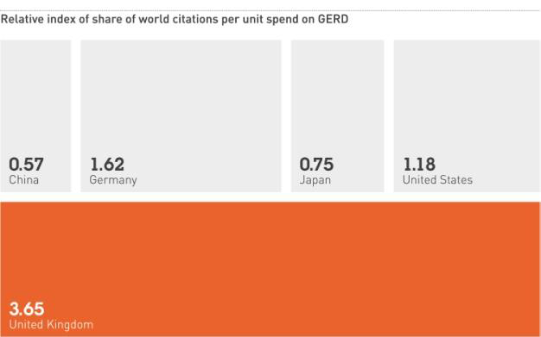
Excelencia en investigación
Es el segundo país del mundo para la investigación universitaria
Con un 1% de la población, el Reino Unido produce el 15,9% de los artículos más citados

Slide 5
El sistema de educación superior en números
RU
UE
Otros
Grado
Posgrado
Otros
RU
UE
OTROS
14%
Fuente: HESA
Notes:
2014/15
Undergrad.: 1,727,895
Postgrad.: 538,180
over 430,000 international students study in the UK every year, from over 180 countries worldwide.

Slide 6
Diferencias entre sistemas
Gales, Inglaterra e Irlanda del Norte
Escocia
Maestría
Nivel 7
Doctorado
Nivel 8
Universidad
Nivel 6
Maestría
Nivel 11
Doctorado
Nivel 12
Universidad
Nivel 9-10
FQHEIS
Marco escocés de créditos y cualificaciones / marco de cualificaciones de instituciones de educación superior en Escocia
FHEQ
Marco para las cualificaciones de educación superior
Notes:
Escocia tiene más universidades de nivel mundial per capita que cualquier otro país
19 Instituciones de Educación Superior, 5 de ellas se encuentran el el top 200 de IHE
Altamente colaborativo en áreas como:
Calidad
Investigación
Innovación
Especialización en áreas particulares
Alto nivel de empleabilidad

Slide 7
¿QUÉ ES UN CRÉDITO?

Slide 8
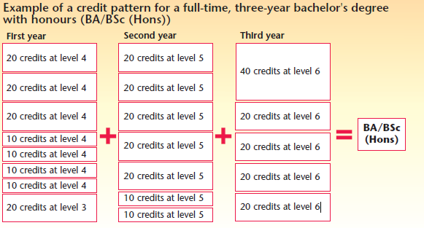
¿Qué es un crédito?
Es una forma de cuantificar y reconocer el aprendizaje, sin importar cuándo y dónde se consigue
Notes:
Credit is a means of quantifying and recognising learning whenever and wherever it is achieved.
It can be used as a tool to compare learning achieved in different contexts.
A number of credits is normally assigned to each module, which indicates the amount of learning undertaken, and a specified credit level indicates the relative depth of learning involved.
Together, these are known as the credit value.
Credit can be used to support your entry to a higher education programme of study. As you accumulate credits, it can help make it easier for you to take a break from your study, as your progress through your chosen programme.
Most higher education programmes of study - for example, a BA (Hons) in English – are composed of a number of individual modules (or units). Some programmes of study (normally those which consist of more than one year of study) span a number of levels. Credit can be assigned to individual modules and/or to whole programmes.
Credit is awarded once you have successfully completed a module in recognition of the amount and depth of learning which you have achieved. Credits are then accumulated towards the total credit required for a programme of study and a qualification (for example, BA (Hons), MSc and so on).
Many higher education programmes, particularly those taken over a number of years, are designed with modules of different sizes and at different levels. The amount and level of the work involved in gaining a qualification is reflected in the programme's credit value.

Slide 9
Sistemas de créditos
Europa
Sistema de transferencia y acumulación de créditos
(ECTS)
  Reino Unido
  Sistema de transferencia y acumulación de créditos
  CATS (+SCOTCATS)
  1 CAT = 10 horas de aprendizaje
1 ECTS ≈ 20-25
horas de aprendizaje
1 ECTS ≈ 2 CATS

Slide 10
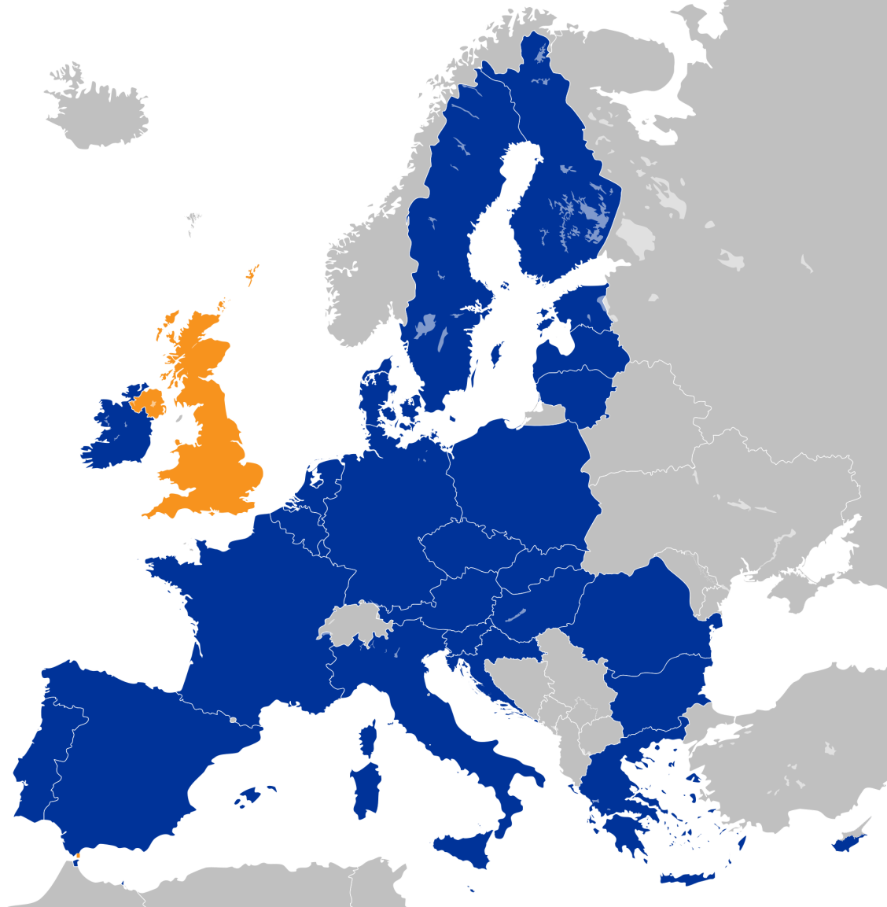
Sistemas de créditos
Anglo escocés
(CATS)
3 años
360+
3-5 años
N/A
Euro
(ECTS)
3 años
180-240
3-5 años
N/A
1 año
180+
1 año
60-120
6 + 2 años
N/A
2 años
704 horas
4 años
2600 horas
Argentina
Título | Anglo escocés (CATS) | Euro (ECTS) | Ecuador
Universitario | 3 años 360+ | 3 años 180-240 | 4 años 210-240
Maestría | 1 año 180+ | 1 año 60-120 | 2 años 96
Doctorado | 3-5 años N/A | N/A | 5 años N/A
Universidad
Maestría
Doctorado
Notes:
Investigación: 96 créditos, de los cuales 52 corresponden a créditos de docencia (clases en el aula y taller de tesis) y 44, a créditos complementarios (tutorías, diseño del plan de tesis y elaboración de la tesis de maestría)

Slide 11
EL PROCESO DE POSTULACIÓN

Slide 12
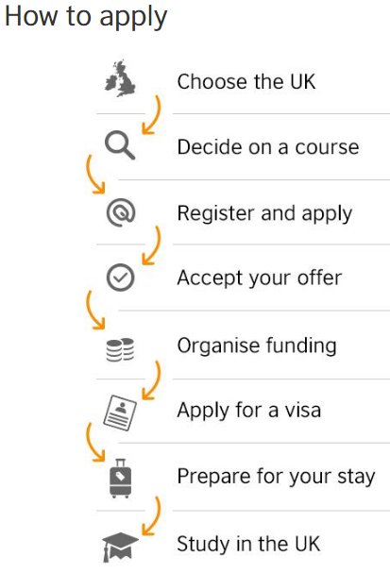
Cómo postularse
www.study-uk.britishcouncil.org

Slide 13
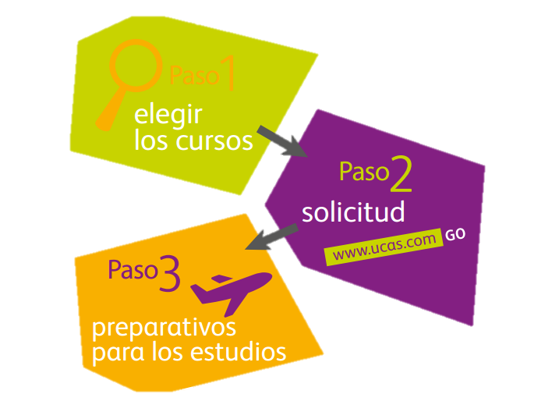
Pasos a seguir
Hay más de 35.000 cursos y más de 300 universidades y escuelas para elegir.
Para presentar su solicitud, antes debe registrarse en línea en www.ucas.com/apply
Deberá adjuntar una carta de presentación como parte del proceso de solicitud.
Envío de referencias o de una carta de recomendación.
Consulte la información de los distintos plazo de entrega
VISA
Estadía
Becas, financiamiento
Notes:
https://www.ucas.com/ucas/undergraduate/ucas-undergraduate-getting-started

Slide 14

¿QUÉ ES UCAS?
UCAS (Universities & Colleges Admissions Service) es una fuente centralizada de información y asesoramiento sobre enseñanza superior, así como un sistema de tramitación de solicitudes para cursos a tiempo completo en universidades y escuelas del Reino Unido
www.ucas.com

Slide 15
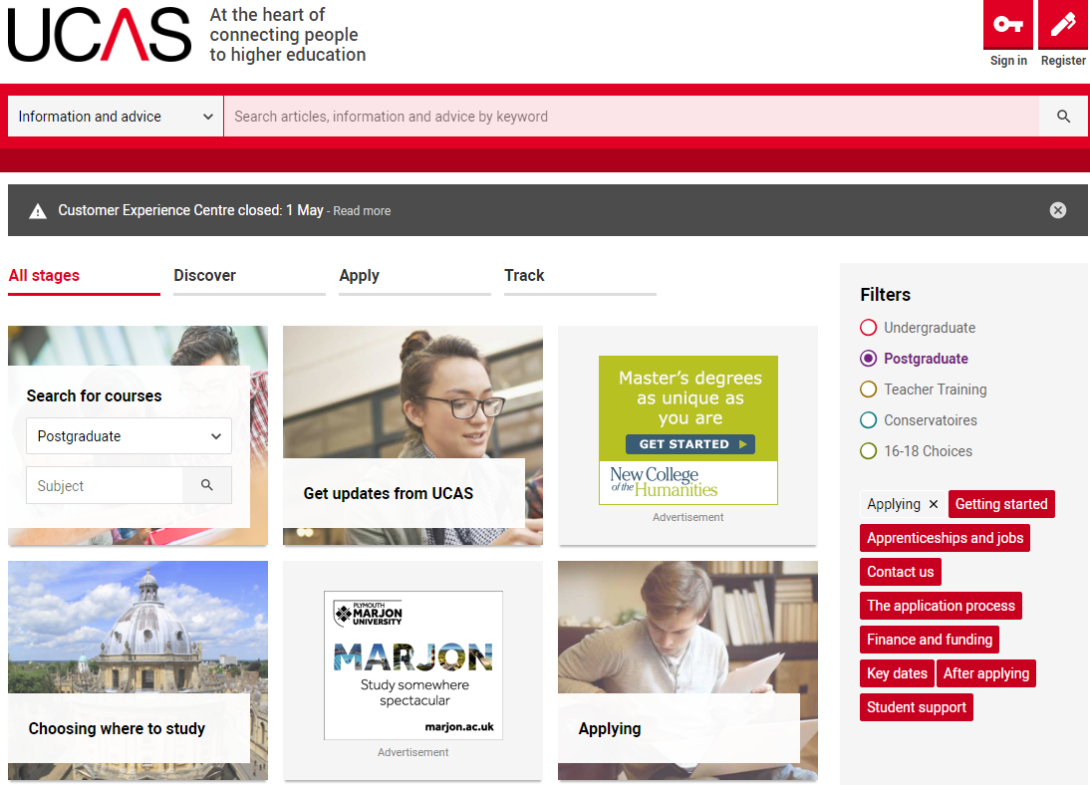
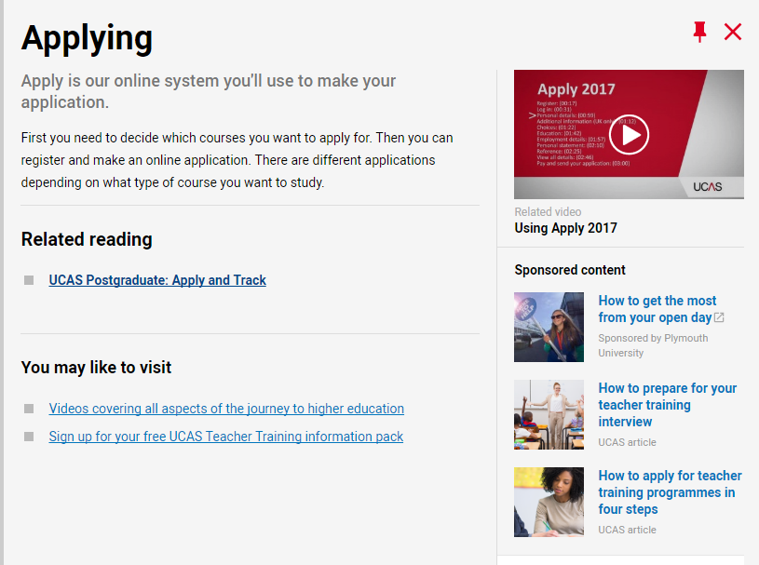
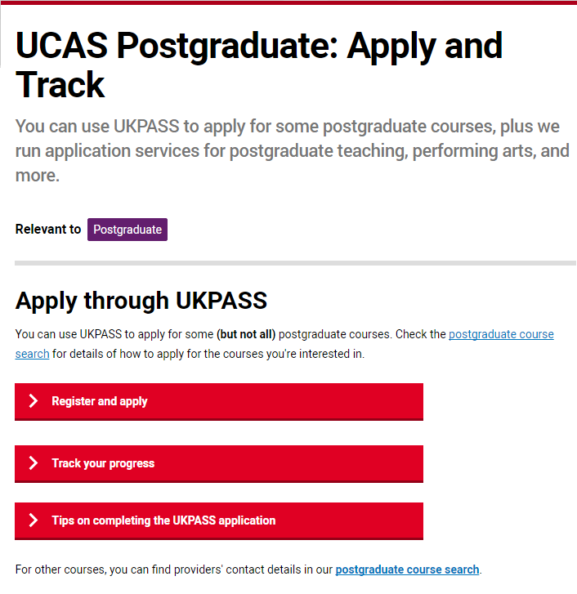
www.ucas.com

Slide 16

Requisito de nivel de inglés
Cada universidad establece sus propios requisitos
Para visas y fines migratorios, es necesario rendir un Secure English Language Test (SELT)
A partir de 2015, sólo existen dos SELTS
  Trinity College London (sólo para postulantes en el Reino Unido)
  IELTS SELT Consortia (para postulantes fuera del Reino Unido)
www.takeielts.org

Slide 17
Programas de becas
Chevening: www.chevening.org/argentina ; www.facebook.com/ukinargentina
Programa Bec.ar para maestrías en ciencia y tecnología: https://www.argentina.gob.ar/node/5461
Notes:
Chevening
La Embajada Británica tiene un programa de becas especialmente diseñado para jóvenes lideres que quieran hacer masters de 1 año en UK y se comprometan a volver a la Argentina tan pronto terminan. Se llaman Becas Chevening y toda la info está en www.chevening.org . Dejas folletos con info y links y para consultas especificas sobre la postulación o sobre la beca Chevening la embajada estará haciendo un Q&A personalizado a través de facebook el miércoles 17 de mayo a las 14 hrs. www.facebook.com/ukinargentina
UUK: we will be opening the next call in September 2017
Priority areas are those related to science, technology, engineering and maths (the full list of eligible subjects is on BEC.AR’s website)
Applicants need to be residing in Argentina at the time of application, and be Argentinian citizens
Must have completed an undergraduate degree of no less than 4 years in duration
They must have an English language test (preferably IELTS) with an overall score of 6.5, with no less than 6.0 in each component.

